Slide 1
关系模型的其它相关知识
单 位：重庆大学计算机学院
课程名称: 数据库系统
------------------------

Slide 2
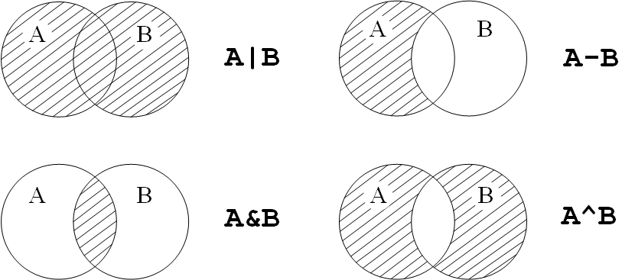
集合的基本操作

Slide 3
主要学习目标
基本的关系代数运算
并、差、积、选择、投影
扩展的关系代数运算
自然连接、外连接

Slide 4
一 关系代数
1.1 基本的关系代数运算
基本关系代数指哪几种运算，为何叫基本？
包含六种运算
  select: σ (选择)
  project: ∏ (投影)
  union: ∪ (并)
  set difference: – (差)
  Cartesian product: × (笛卡尔积)
  rename: ρ (重命名)
（上次课已介绍，简略讨论和总结）

Slide 5
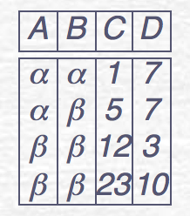
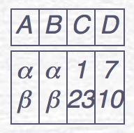
一 关系代数
1.1 基本的关系代数运算
Relation r
σ_{A=B ^ D > 5} (r)

Slide 6
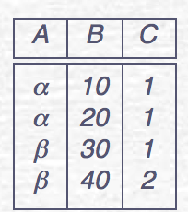
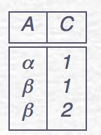
一 关系代数
1.1 基本的关系代数运算
Relation r
∏_{A，C} (r)

Slide 7
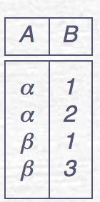
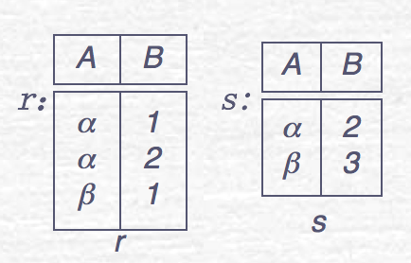
一 关系代数
1.1 基本的关系代数运算
r ∪ s

Slide 8
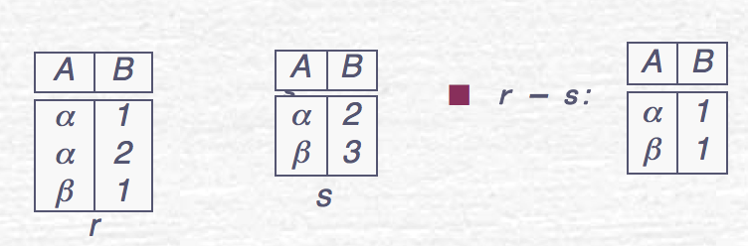
一 关系代数
1.1 基本的关系代数运算

Slide 9
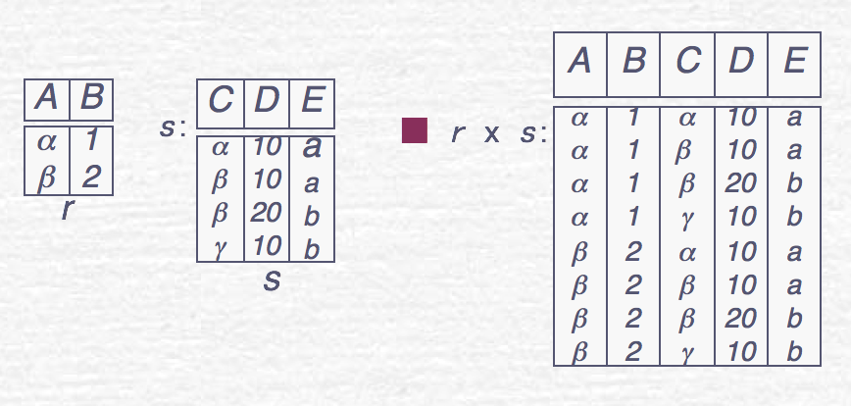
一 关系代数
1.1 基本的关系代数运算

Slide 10
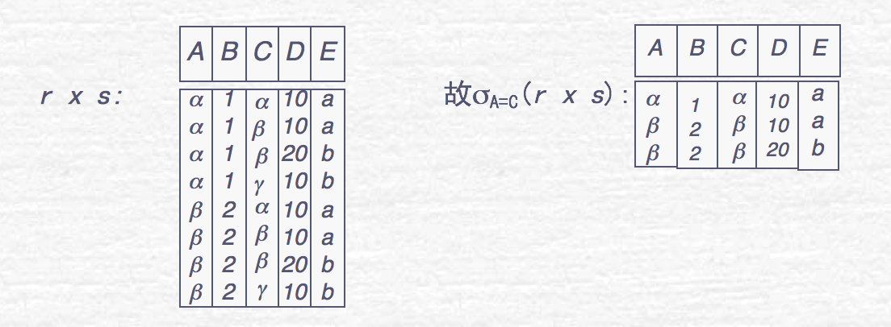
一 关系代数
1.1 基本的关系代数运算

Slide 11

可以，因为结果仍为关系 (基本运算的查询能力已很强)
1.2 基本运算的复合
一 关系代数
案例1
根据instructor找出最高的工资
  Step 1: find instructor salaries that are less than
  some other instructor salary (i.e. not maximum)
    using a copy of instructor under a new name d
    ∏_{instructor.salary} (σ _{instructor.salary < d.salary}
    (instructor x ρ_{d} (instructor)))
  Step 2: Find the largest salary
    ∏_{salary} (instructor) –
    ∏_{instructor.salary} (σ _{instructor.salary < d.salary}
    (instructor x ρ_{d} (instructor)))
＊基本运算可用复合使用吗？
找出非最大工资的工资集合！
(如:因instructor.90000<d.92000
故90000在此集合中)
＊这两个复合运算的结果是什么？
找出最大工资！(95000)
instructor
d
关系代数是一种过程化的查询语言(为什么这么说？)

Slide 12

案例2
1.2 基本运算的复合
Find the names of all instructors in the Physics department, along with the course_id of all courses they have taught
（找出物理学院的老师ID和他们所教授的课程ID）
  Query 1 (方式1)
  ∏_{instructor.ID,course_id} (σ_{dept_name=“Physics”} (
  σ _{instructor.ID=teaches.ID} (instructor x teaches)))
＊这两个复合运算的结果是什么？
  Query 2＊ (方式2)
  ∏_{instructor.ID,course_id} (σ_{instructor.ID=teaches.ID} (
  σ _{dept_name=“Physics”} (instructor) x teaches))
teaches
instructor

Slide 13
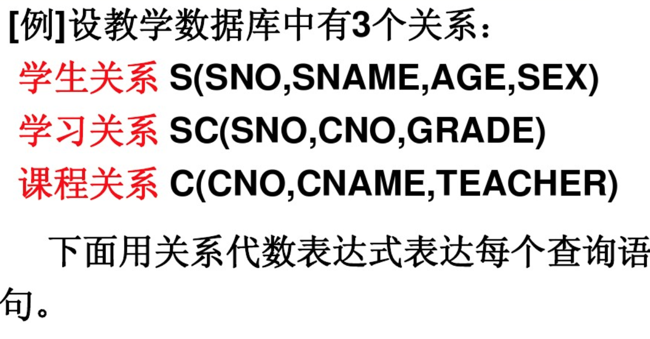
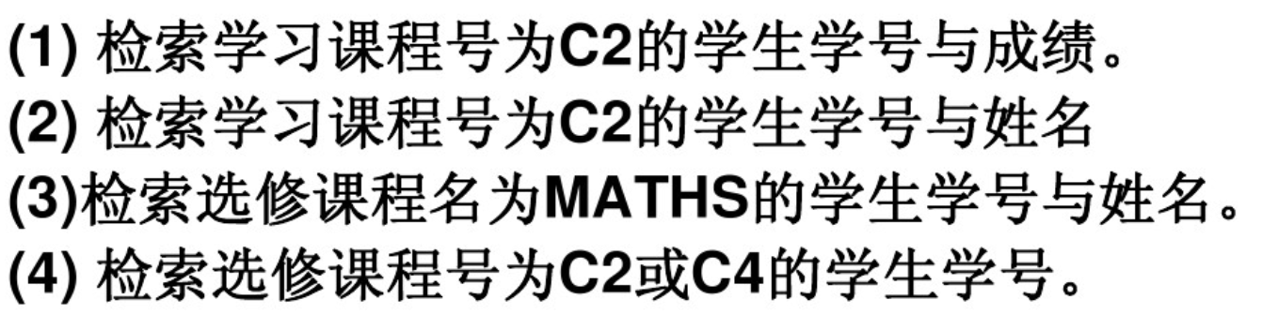

Slide 14
（一）集合交运算
(Set Intersection Operation)
1.3 附加的关系代数运算
一 关系代数
何谓交运算，结果是什么？
案例3 ：
A B
A B
r ∩ s
A B
α
α
β
α 2
1
2
1
α
β
2
3
s
保留相同元组(仍为关系)！
r
形式化定义: r ∩ s = { t | t ∈ r and t ∈ s }
限制条件(Assume)？
  r, s have the same arity （相同属性数量）
  attributes of r and s are compatible（属性相匹配）
增强查询操作能力？
不会增强，因为：
r ∩ s = r – (r – s)

Slide 15
（二）自然连接运算
(Natural Join Operation)
1.3 附加的关系代数运算
何谓自然连接运算？
A
B
C
D
B
D
E
A
B
C
D
E
案例4:
r s：
α
α
α
α
δ
1
1
1
1
2
α
α
γ
γ
β
a
a
a
a
b
α
γ
α
γ
δ
α
β
γ
α
δ
1
2
4
1
2
α
γ
β
γ
β
a
a
b
a
b
1
3
1
2
3
a
a
a
b
b
α
β
γ
δ
∈
r
s
消除重复连接属性!
形式化定义: r s
元组按属性值相同粘贴(仍为关系)！
Let r and s be relations on schemas R and S respectively.
Then, r s is a relation on schema R ∪S (属性集合的并) obtained as follows:
  Consider each pair of tuples t_{r} from r and t_{s} from s.
  If t_{r} and t_{s} have the same value on each of the attributes in R ∩ S, add a tuple t to the result, where （t的属性是的t_{r} and t_{s}属性的合并，但去重）
    t has the same value as t_{r} on r
    t has the same value as t_{s} on s
增强查询操作能力吗？
不会增强(用例示说明) ：
假设： R = (A, B, C, D) ，S = (E, B, D) ，则有：
r s = ∏_{r.A, r.B, r.C, r.D, s.E} (σ_{r.B = s.B ∧ r.D = s.D} (r x s))

Slide 16
（三）*赋值运算
(Assignment Operation)
1.3 附加的关系代数运算
*何谓赋值运算？
The assignment operation (←) provides a convenient way to express complex queries.
  Write query as a sequential program consisting of
    a series of assignments
    followed by an expression whose value is displayed as a result of the query.
  Assignment must always be made to a temporary relation variable.
案例5: Write r ÷ s as :
temp1 ← ∏_{R-S} (r );
temp2 ← ∏_{R-S} ((temp1 x s ) – ∏_{R-S,S} (r ));
result = temp1 – temp2
  The result to the right of the ← is assigned to the relation variable on the left of the ←.
  May use variable in subsequent expressions.
运算结果可赋值给临时
关系变量(仍为关系)，
并且可继续参与运算！
增强查询操作能力吗？
不会增强(用例示说明)！因为对关系r和s有r ÷s=
∏_{R-S} (r )-(∏_{R-S}((∏_{R-S}(r )x s )–∏_{R-S,S} (r )))

Slide 17
（四）外连接运算
(Outer Join)
1.3 附加的关系代数运算
有几种外连接运算，与自然连接的区别？
Instructor1： teaches1：
案例6
ID
name
dept_name
ID
course_id
增强查询操作能力吗？
10101
12121
15151
Srinivasan
Wu
Mozart
Comp. Sci.
Finance
Music
10101
12121
76766
CS-101
FIN-201
BIO-101
Join(自然连接):
instructor teaches
ID
name
dept_name
course_id
10101
12121
Srinivasan
Wu
Comp. Sci.
Finance
CS-101
FIN-201
ID
name
dept_name
course_id
Left Outer Join(左外连接):
instructor teaches
10101
12121
15151
Srinivasan
Wu
Mozart
Comp. Sci.
Finance
Music
CS-101
FIN-201
null
ID
name
dept_name
course_id
Right Outer Join(右外连接):
instructor teaches
10101
12121
76766
Srinivasan
Wu
null
Comp. Sci.
Finance
null
CS-101
FIN-201
BIO-101
ID
name
dept_name
course_id
10101
12121
15151
76766
Srinivasan
Wu
Mozart
null
Comp. Sci.
Finance
Music
null
CS-101
FIN-201
null
BIO-101
Full Outer Join(全外连接):
instructor teaches
查询能力不会增强！
  r s＝ (r s) U (r – ∏_{R}(r s) × {(null, …, null)}

Slide 18

（一）广义投影运算
(Generalized Projection)
1.4 扩展的关系代数运算
一 关系代数
何谓广义投影运算？
形式化定义：
It allows arithmetic functions to be used in the projection list.
  E is any relational-algebra expression
  Each of F₁, F₂, …, F_{n} are are arithmetic expressions involving constants and attributes in the schema of E.
案例7
  给定关系instructor(ID, name, dept_name, salary) ，salary 是年薪, 如何获得月薪呢？
∏_{ID, name, dept_name, salary/12} (instructor)
与投影不同在于：允许属性表达式(仍为关系)!
增强查询操作能力吗？
不能采用基本关系代数运算来表达!

Slide 19

聚集函数运算的形式化定义
1.4 扩展的关系代数运算
Aggregation function(聚集函数)takes a collection of values and returns a single value as a result.（计算一个集合的数值，得到一个值做为结果）
avg: average value – 求平均值
min: minimum value – 求最小值
max: maximum value – 求最大值
sum: sum of values – 求和
count:number of values – 求元组数
Aggregate operation：in relational algebra
  E is any relational-algebra expression
  G₁, G₂ …, G_{n} is a list of attributes on which to group (can be empty)
  Each F_{i} is an aggregate function
  Each A_{i} is an attribute name
，

Slide 20


（二）聚集函数运算
(Aggregate Operation Example)
1.4 扩展的关系代数运算
聚集函数的作用(如sum,avg为例)？
avg
Min
Max
sum
count
A
B
C
Relation r:
求和！
g _{sum(c)} (r)：
sum(c )
α
α
β
β
α
β
β
β
7
7
3
10
27
找出每个部门的平均工资
_{dept_name} g_{avg(salary)} (instructor)
分组求平均值！
Result of aggregation does not have a name
  Can use rename operation to give it a name
  For convenience, we permit renaming as part of aggregate operation
案例8
_{dept_name} g_{avg(salary) as avg_sal} (instructor)
(形式化定义见下页)

Slide 21
二 基本E-R图到关系模式的转换
2.1 关系数据库设计的起点
一个应用的关系模式集合应当如何得到？
三种可选方式：
  1）直接与用户交互，发现数据对象，形成关系模式集合
  (适合于原型开发方法，但需与用户不断交互，工作量巨大)
  2）根据概念模型设计结果(E-R图&数据字典)，形成关系模式集合
  (方便且高效，避免与用户交互，适合于周期开发方法)
  3）根据面向对象方法的分析结果（UML类图），形成关系模式集合
  （优点类同上一方法）
(下面主要介绍第2种方法，从E-R图转换得当关系模式)

Slide 22
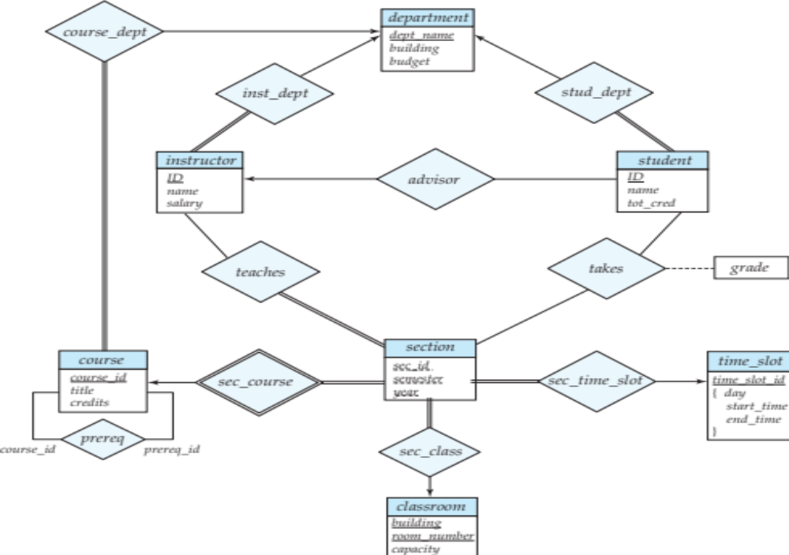
二 基本E-R图到关系模式的转换
2.2 实体集的转换
各种实体集如何转换为关系模式(简单实体集,复杂实体集,弱实体集)?
案例9:
某大学的
E-R图
三个属性都
是分辩符！
◆
◆
简单实体集的转换→新的关系模式:
属性集与主码:就是实体集的属性集与主码
classroom(biulding,room number,capacity)
复杂实体集的转换→新的关系模式(1NF):
1)属性集:包含实体集的所有简单属性，此外
其复杂属性需逐层展开变换为多个简单属性
2)主码:需根据唯一确定元组特征来确定
time_slot（详见下页）
◆
弱实体集的转换→新的关系模式:
1)属性集:弱实体集的属性集+主实体集的主码
2)主码:主实体集的主码+弱实体集的分辩符
section(course_id,sec_id,semester,year)

Slide 23
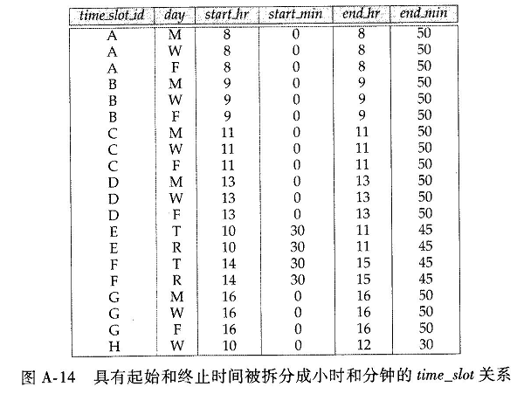
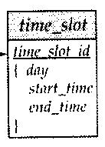
复杂实体集转换示例
2.2 实体集的转换
该复杂实体集如何转换为关系模式，理由？
复杂属性time_slot_id:纵向展开+横向展开!
time_slot实体集→新的关系模式：
time_slot(time_slot_id, day, start_time, end_time)
例如该元组表示：A时段，周一，8:00-8:50
注释：
纵向展开(多值属性→多个元组):1层day和2层start_time
(第1层：每个元组表示一天)
(第2层：每个元组表示一个时段)
横向展开(结构属性→多个属性):day,start_time,end_time

Slide 24
二 基本E-R图到关系模式的转换
2.3 联系集的转换
多对多联系→新的关系模式:
属性集:两方主码+联系的属性;主码:两方主码
takes(ID,course_id,secid,semester,year,grade)
prereq(course_id,prereq_id)
dept_head
一对一联系→新的关系模式:
属性集:两方主码+联系的属性
主码:任一方的主码均可
depat_head(dept_name,name)
header
name
tel
◆
各种联系如何转化为关系模式(一对一,一对,多对多，弱实体联系)?
◆
案例9:
某大学的
E-R图
◆
◆
◆
注1:弱实体联系→冗余模式(比较section),可忽略掉!
sec_course(cours_id_s,sec_id,semester,year,coures_id_c);
与section(course_id,sec_id,semester,year)冗余
注2:可推广到多元联系情形联系到关系模式的转换
多对一联系→新的关系模式:
属性集:两方主码+联系的属性;主码:多方主码
inst_dept(ID,dept_name)

Slide 25
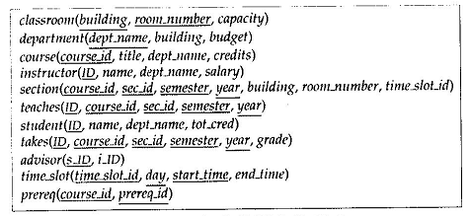
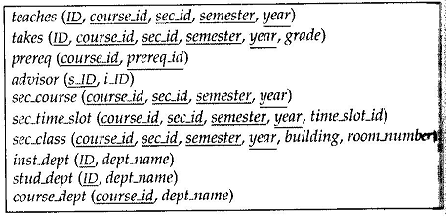
三 关系模式合并与约束表示
3.1 模式合并(优化)
转换得到的关系模式需要合并吗,合并原则?
由实体集转换得到的关系模式
合并主码相同的关系模式，因这
些属性均由相同主码唯一确定！
（理由见第8章中模式优化）
i_id
合并得到的关系模式
s_id
i_id
i_id
注：Teaches和takes不能合并！
s_id
i_id
s_id
s_id
◆
注:这样,二者还可合并
关系模式如何区分全参与(描述双线)与部分参与特征?
i_id
s_id
◆是否允许属性取空值:
全参与: not NULL-非空约束！
由联系集转换得到的关系模式
案例10

Slide 26
3.2 特别说明
三 关系模式合并与约束表示
由实体集转换得到的关系模式
1）从上合并过程可以看出:
一对多（及一对一）联系都
不需要单独增加关系模式，
只需要在多方实体集中添加
一方主码和联系的属性即可
i_id
合并得到的关系模式
s_id
i_id
i_id
注：Teaches和takes不能合并！
s_id
s_id
i_id
◆
注:二者还可合并
s_id
转换后的关系模式,应确定哪些参照约束？
i_id
2）参照完整性约束:
涉及所有因描述联系增加的主码属性上!
a)因多对一联系而增加的一方主码属性:
(即蓝色虚线属性)
b)多对多联系得到模式的两方主码属性
(即红色虚线属性)
s_id
由联系集转换得到的关系模式
案例10

Slide 27
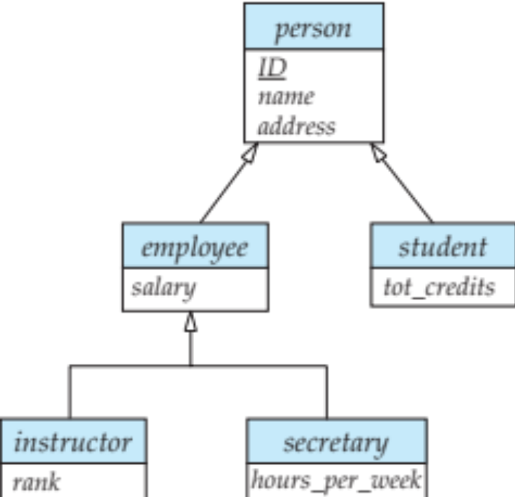
四 扩展E-R图的转换
4.1 特殊化与概化的转换
一个实体集(父)可能包含一个子实体集！
子实体集具有(继承)父实体集的属性，
还可能具有其它一些独特属性。
特化与概化专门用于描述这种现象！
双箭头-表示重叠特化
如何采用关系模式描述特化与概化现象？
特化：自动向下的设计过程
概化：自底向上的设计过程
由下向上的箭头连线
为一种‘is a’联系
total
单箭头-表示不相交特化
部分概化：允许父实体不属于任何子实体集
(缺省表示)
全部概化：每个父实体必属于某一子实体集
(采用标识total)
案例11
方法2(当概化不相交且完全时，仅子实体集
各用1个关系模式(父实体元组分属于两关系)
employee(ID,name,steet,city,slary)
student(ID,name,steet,city,tot_tredits)
不足:如另一关系模式R有参照person的ID约束时,
无法支持，需增加一个person关系模式(冗余大)
方法1(父、子实体集各用1个关系模式)
person(ID,name,steet,city)
employee(ID,slary)
student(ID,tot_tredits)
不足:查询employee信息涉及多表连接

Slide 28
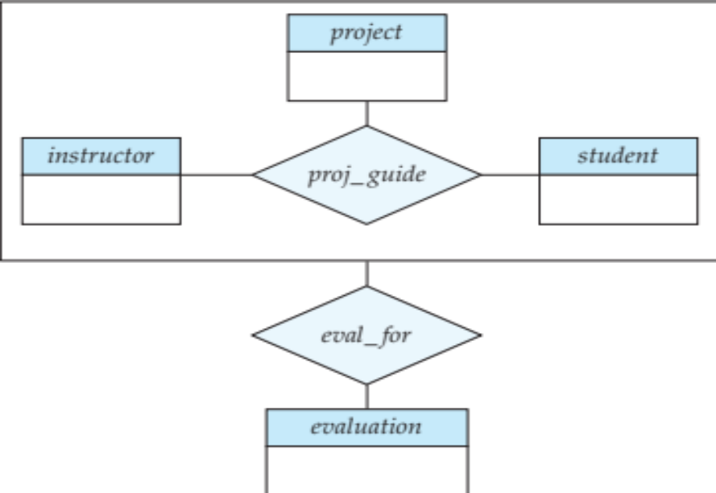

4.2 聚集的转换
四 扩展E-R图的转换
示例：project_guide抽象联系集可表示为:
P_I_S(instructor-id, student-id, project-id)
evaluation实体集表示为:EV(evaluation-id, …)
故eval_for聚集联系集可表示为：
eval_for(instructor-id, student-id, project-id, evaluation-id)
聚集：是一种抽象！
将联系集(及其相关实体集)，
看着是一个更高层的抽象实体集。
例如，抽象的proj_guide实体集：
包含了project_guide联系集P_I_S以及
instructor,student,project实体集。
看着是一个具有复杂构造的实体集！
故:在抽象实体集P_I_S与实体集之间，
可以有(多对多)联系集eval_for。
如何采用关系模式描述聚集现象？
联系集上的联系集
项目评估应
用的E-R图!
案例12

Slide 29
ER图转换为关系模式的规则
每个实体建一个关系，属性转为关系的属性，关键属性为主键
联系转换
  1:M
  1 方主键出现在M方成为外键
  1:1
  任意一方主键出现在另一方中，成外键
  M：N
  联系建为一新关系，其主键由两个父实体的主键复合组成

Slide 30
E-R 图 关系模式
1
m
1
系
聘用
教师
1
m
2
职工
有
亲属
1
1
3
旅客
拥有
飞机票
m
n
4
课程
选修
学生

Slide 31
系（系编号，系名称）
教师（教工编号，姓名，性别，工资，系编号）
1
教工编号
系编号
姓名
1
m
系
聘用
教师
性别
系名称
工资

Slide 32
2
姓名
职工号
1
m
姓名
职工
有
亲属
职务
亲属关系
职工（职工号，姓名，职务）
亲属（亲属姓名，亲属关系，职工号）

Slide 33
日期
3
身份证号
价格
1
1
姓名
旅客
拥有
飞机票
航班号
座位号
旅客（身份证号码，姓名，航班号，座位号）
飞机票（航班号，座位号，日期，价格）
旅客（身份证号，姓名）
飞机票（航班号，座位号，日期，价格，身份证号）

Slide 34
4
课程号
学号
姓名
名称
m
n
课程
选修
学生
学时
性别
性质
专业
分数
课程（课程号，课程名称，学时，性质）
学生（学号，姓名，性别，专业）
成绩（学号，课程号，分数）

Slide 35
一元、二元、三元联系的转换规则：
  二元联系的转换规则
  一元联系的转换规则：同二元联系的转换规则。
  三元联系的转换规则：
不管三元联系是哪种类型（1:1:1，1:1:n，1:m:n 和m:n:p），总是将三元联系也转换成关系模式，其属性为三端实体类型的键加上联系自己的属性，而联系关系模式的键为三端实体键的组合。

Slide 36
【例】一元联系的转换例子。
1:1联系：运动员根据得分来排定名次。在名次排列中，排在一个运动员前面的只有一个人。
编号
姓名
性别
名次
运动员
1
1
顺序
运动员(编号, 姓名, 性别, 名次, 上一名次编号)
或 运动员(编号, 姓名, 性别, 名次, 下一名次编号)

Slide 37
【例】一元联系的转换例子。
1:N联系：职工之间的上下级关系。一个职工可以领导多名职工；一个职工只能有一个领导。
工号
姓名
年龄
性别
职 工
1
N
领导
职工(工号, 姓名, 年龄 ,性别, 领导工号)

Slide 38
【例】一元联系的转换例子。
M:N联系：零件之间的组成关系。一个零件可以由多个零件组成；一个零件（作为子零件）也可以包括在多个零件中。
零件号
零件名
规格
零 件
M
组成
N
数量
零件(零件号, 零件名, 规格)
组成(零件号, 子零件号, 数量)

Slide 39
【例】三元联系的转换例子。
项目—零件—供应商之间的M:N:P联系。
项目(项目编号, 项目名称, 开工日期)
零件(零件号, 零件名, 规格)
供应商(供应商编号, 供应商名称, 供应商地址)
项目编号
项目名称
开工日期
项 目
M
零件号
供应
供应商编号
N
P
零件名
零 件
供应商
供应商名称
规格
数量
供应商地址
供应(项目编号, 零件号, 供应商编号, 数量)

Slide 40
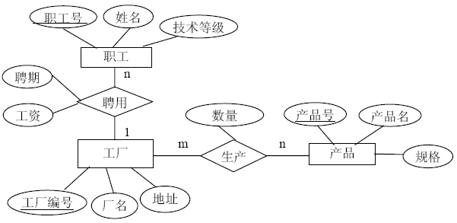


Slide 41
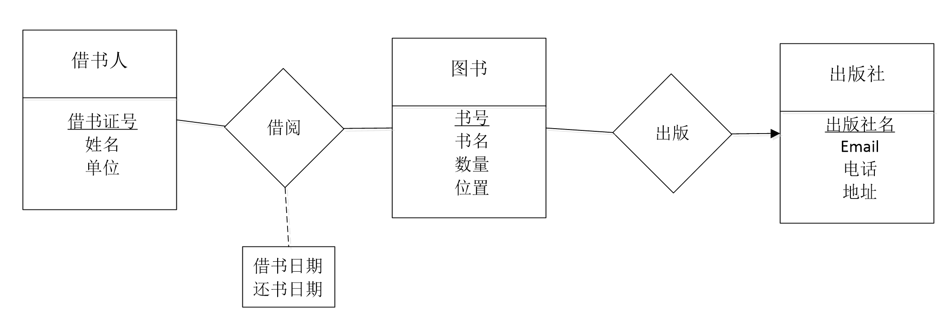
转换为关系模型
课堂小测试

Slide 42
借书证号
借书日期
书名
书号
出版社名
Email
m
借阅
n
m
出版
1
姓名
借书人
图书
出版社
电话
单位
还书日期
数量
位置
邮编
地址
借书人（借书证号，姓名，单位）
图书（书号，书名，数量，位置，出版社名）
出版社（出版社名，Email，电话，邮编，地址）
借阅（借书证号，书号，借书日期，还书日期）

Slide 43
课后作业安排
作业7
  将P159的7.15某大学的E-R图转换为关系模式
预习
  第8讲-SQL语言（课前预习要求）

